Slide 1
논문리뷰
2017305045
염동빈

Slide 2
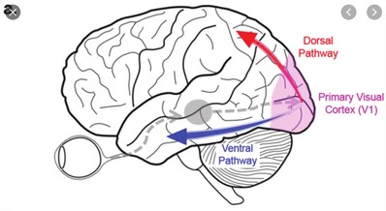
Two-Stream Convolutional Networks for Action Recognition in Videos
1. 아이디어
2-streams hypothesis : 사람의 시각피질이 2가지 경로를 포함한다는 가설
Ventral stream : 물체 인식
Dorsal steam : 모션 인식
신경망을 이와 같이 2개의 흐름으로 나누어 각각 학습시키면 성능이 올라갈까?

Slide 3
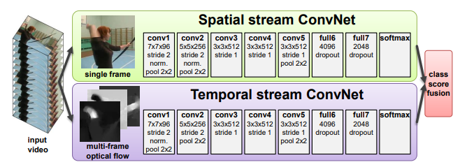
Two-Stream Convolutional Networks for Action Recognition in Videos
2. 모델 구조
ㆍSpatial stream ConvNet
: 공간적 정보(단일 프레임 형태로 묘사된 장면과 객체에 대한 정보) 넣어 학습
ㆍTemporal stream ConvNet
:시간적 정보(프레임과 프레임 사이의 optical flow 정보) 넣어 학습
ㆍ두 개의 stream은 DNN을 사용하여 구현되고, softmax scores는 late fusion으로 결합
ㆍSpatial stream ConvNet과 Temporal stream ConvNet 계층 구성의 유일한 차이점 : 메모리 소비를 줄이기 위해 Temporal stream ConvNet의 2번째 정규화 계층을 제거

Slide 4
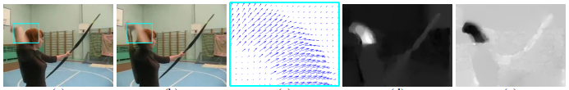
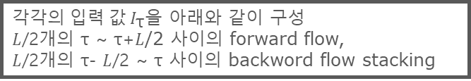



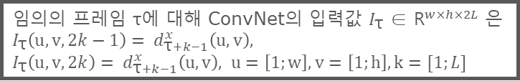

Two-Stream Convolutional Networks for Action Recognition in Videos
2. 모델 구조 : Temporal stream ConvNet Details
Optical flow overview
Optical flow stacking
$$d_{\text{τ}}^{x}$$
L
프레임t
프레임t+1
Optical flow
변위벡터장의
수평성분 $d_{t}^{x}$
변위벡터장의
수직선분 $d_{t}^{y}$
인접한 프레임
$$d_{\text{τ}}^{y}$$
L
2L
Bi-directional optical flow
각$각의 입력 값{ I}_{\text{τ}}을$ 아래와 같이 구성
$L$/2개의 τ ~ τ+$L$/2 사이의 forward flow,
$L$/2개의 τ- $L$/2 ~ τ 사이의 backword flow stacking
consider
임의의 프레임 τ에 대해 ConvNet의 입력값 $I_{\text{τ}}$ ∈ ${\text{R}}^{w×h×2L}$ 은 $I_{\text{τ}}\left(u,v,2k−1\right)= d_{\text{τ}+k−1}^{x}\left(u,v\right),$ $I_{\text{τ}}\left(u,v,2k\right)= d_{\text{τ}+k−1}^{x}\left(u,v\right), u=\left[1;w\right], v=\left[1;h\right], k=[1;L]$
Mean flow subtraction
프레임간의 optical frame이 각각의 변위에 의해 지배될 수 있음
Ex. 카메라의 움직임
→ 변위 벡터장 d에 대한 평균벡터를 빼주어 이를 보상하는 방법 사용
연속적인 시간적 정보를 넣어주기 위해 stacking

Slide 5
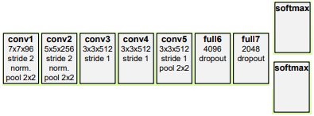
Two-Stream Convolutional Networks for Action Recognition in Videos
2. 모델 구조 : Multi-task learning
Spatial stream ConvNet
ImageNet과 같은 거대한 정적 이미지 분류 데이터셋을 통해 사전 학습이 가능
Temporal stream ConvNet
비디오 데이터에 대해 학습되어야 하고, 비디오 작업 분류에 사용할 수 있는 데이터셋의 크기가 작음
과적합 우려
학습에 사용되는 UCF-101, HMDB-51 Data Set을 결합을 고려
클래스 집합 간의 교차로 간단한 문제가 아님
Multi-task learning를 기반으로 두 분류에 적용 가능한 표현을 배우는 것
ConvNet 구조 변경
For UCF-101
각각의 손실함수를 갖음
각각의 데이터셋에 대해서만 학습을 수행
전체에 대한 loss는 각각의 loss를 합함
이를 줄이기 위해 back-propagation 수행
For HMDB-51

Slide 6
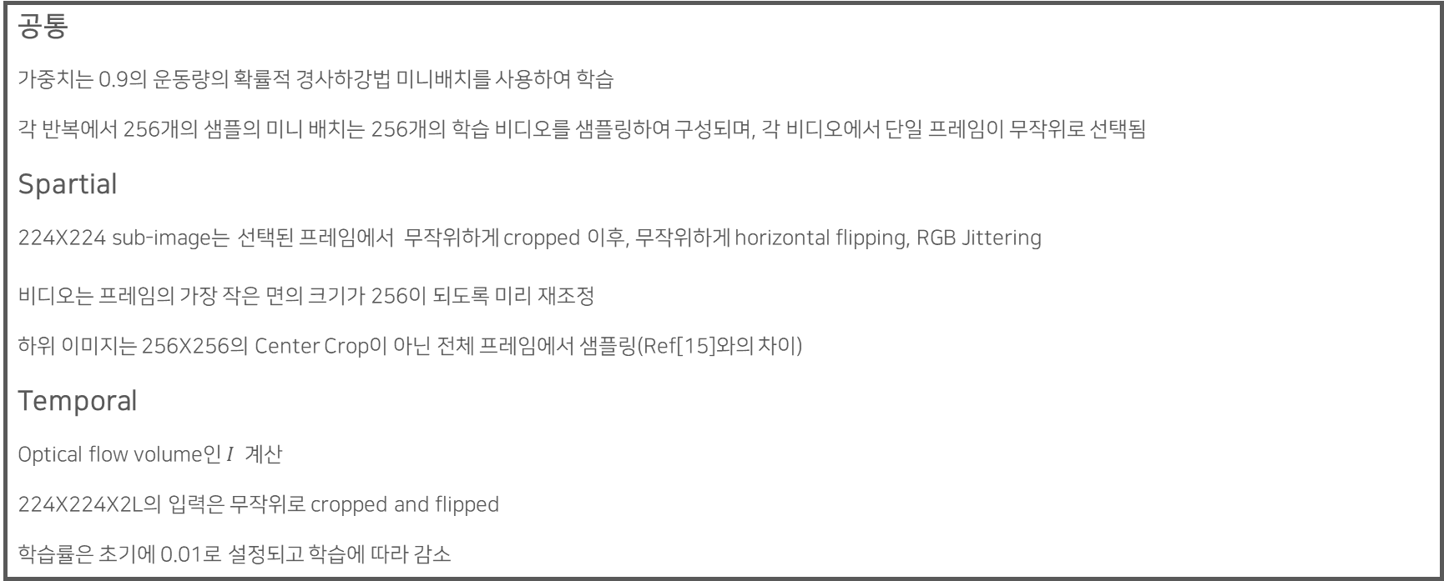
Two-Stream Convolutional Networks for Action Recognition in Videos
2. 모델 구조 : Training procedure
공통
가중치는 0.9의 운동량의 확률적 경사하강법 미니배치를 사용하여 학습
각 반복에서 256개의 샘플의 미니 배치는 256개의 학습 비디오를 샘플링하여 구성되며, 각 비디오에서 단일 프레임이 무작위로 선택됨
Spartial
224X224 sub-image는 선택된 프레임에서 무작위하게 cropped 이후, 무작위하게 horizontal flipping, RGB Jittering
비디오는 프레임의 가장 작은 면의 크기가 256이 되도록 미리 재조정
하위 이미지는 256X256의 Center Crop이 아닌 전체 프레임에서 샘플링(Ref[15]와의 차이)
Temporal
Optical flow volume인 $I$ 계산
224X224X2L의 입력은 무작위로 cropped and flipped
학습률은 초기에 0.01로 설정되고 학습에 따라 감소

Slide 7
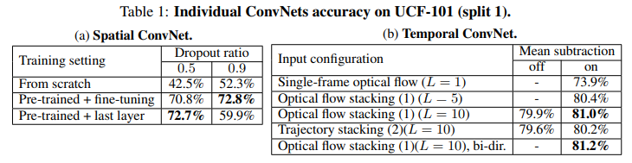
Two-Stream Convolutional Networks for Action Recognition in Videos
3. 실험 결과 : Table1
Spatial ConvNet 성능 측정 (UCF-101에 대해)
1. UCF-101에 대해 처음부터 학습
2. ILSVRC-2012에 대해 사전 학습 + UCF-101에 대한 미세조정
3. ILSVRC-2012에 대해 사전 학습된 망 고정 + 마지막 분류 레이어 학습
결과
UCF-101에 대해서만 학습 시 과적합 발생
fine-tuning이 last layer에 대해 학습한 것보다 약간 우세
pre-trained + last layer 학습 세팅을 택함 (fine-tuning이 더 어려움)
Temporal ConvNet 성능 측정 (UCF-101에 대해)
1. 입력값을 단일 프레임 광학 흐름을 줌(L=1)
2. 입력값을 광학 흐름을 쌓아서 줌(L=5)
3. 입력값을 광학 흐름을 쌓아서 줌(L=10)
4. 입력값을 위치점의 궤적을 쌓아서 줌(L=10)
5. 입력값을 광학 흐름을 쌓아서 줌(L=10) 또한 양방향 광학흐름
결과
입력으로 변위장을 다중으로 쌓아서 주는 것이 더 효과적임(장 기간의 동작에서 더 잘 구별됨)
Mean subtraction을 하는 것이 프레임간의 전역 모션 효과를 감소시켜 도움이 됨
Trajectory와 Optical flow 미세한 차이, 양방향 광학흐름 또한 단방향과 미세한 차이
Tempolar ConvNet이 Spatial ConvNet을 훨씬 능가 → 시간적 정보의 중요성을 확인함

Slide 8
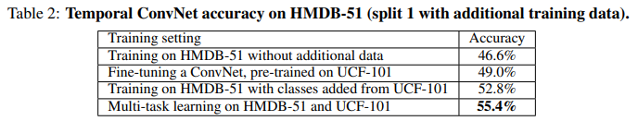
Two-Stream Convolutional Networks for Action Recognition in Videos
3. 실험 결과 : Table2
Temporal ConvNet 성능측정 (HMDB-51에 대해)
1. HMDB-51 학습
2. UCF-101으로 사전학습된 ConvNet을 Fine-tuning 3. UCF-101로부터 78개의 클래스를 추가하여 HMDB-51 학습(서로 교차점이 없도록 선택)
4. HMDB-51과 UCF-101 Multi-task 학습
결과
→ Multi-task 학습이 최고의 성능을 냄 : 학습 절차에서 사용가능한 모든 학습 데이터를 활용할 수 있기 때문

Slide 9
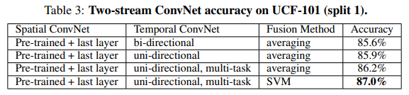
Two-Stream Convolutional Networks for Action Recognition in Videos
3. 실험 결과 : Table3
Two-stream ConvNet 성능측정 (UCF-101에 대해)
1. Spatial ConvNet + bi-directional Temporal ConvNet with softmax scores fusion(averaging)
2. Spatial ConvNet + uni-directional Temporal ConvNet with softmax scores fusion(averaging) 3. Spatial ConvNet + uni-directional Temporal ConvNet(multi-task learning) with softmax scores fusion(averaging)
4. Spatial ConvNet + uni-directional Temporal ConvNet(multi-task learning) softmax scores fusion(SVM)
결과
spatial, temporal stream은 상호 보완적
softmax scores에서 SVM fusion이 Averaging fusion을 능가
Bi-directional을 사용하는 것이 ConvNet fusion시 유익하지 않음
multi-task learning Temporal ConvNet은 single or fusion하여 사용 시 둘 다 최고의 성능을 냄

Slide 10
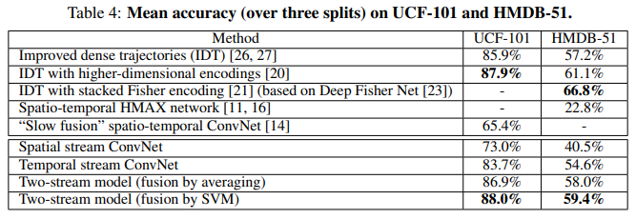
Two-Stream Convolutional Networks for Action Recognition in Videos
3. 실험결과 : 최신 것과의 비교
∴ 해당 모델이 Ref[14, 16]의 Deep Architecture를 큰 차이로 능가함

Slide 11
PERF-NET Pose Empowered RGB-Flow Net
1. 아이디어
Action Dataset이 인간 중심적인 경향이 있음
명시적인 포즈 단서가 있으면, raw pixel이나 flow 추론이 더 간단할 수 있음
Two-stream Framework에 third input stream(based on human pose)을 추가

Slide 12
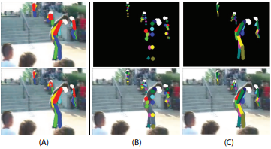
PERF-NET Pose Empowered RGB-Flow Net
2. 모델 구조 : 포즈 표현 방법

Slide 13
PERF-NET Pose Empowered RGB-Flow Net
2. 모델 구조 : Backbone Architecture

Slide 14
PERF-NET Pose Empowered RGB-Flow Net
2. 모델 구조 : Distillation을 통한 다중 스트림 융합

